Slide 1
CEPC TPC探测器机械设计进展
张俊嵩
纪全 张建 祁辉荣
中国科学院高能物理研究所, 2024.8, 洛阳, 河南

Slide 2
目录
国际TPC机械设计研究进展
CEPC TPC总体机械设计及研究进展
CEPC TPC的组装和整体安装方案
下一步研究计划

Slide 3
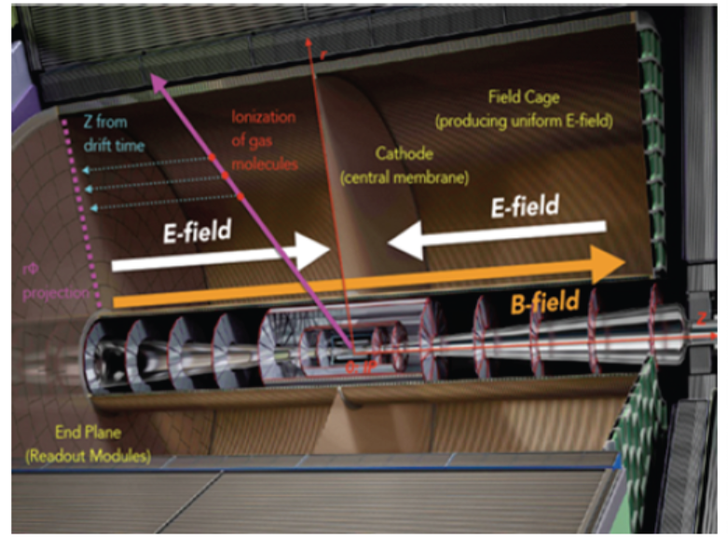
国际TPC机械研究进展
时间投影室探测器Time Projection Chamber（TPC）
TPC探测器是一种粒子径迹探测器，它由三部分组装成，两端电子学读出端板、场笼、中间电极板。
时间投影室是可以使用电子学读出信号，直接给出带电粒子三维径迹信息的气体探测器。TPC 的主要结构包括漂移区以及端盖读出探测器两个部分。漂移区内部充满以稀有气体为主的工作气体，并放置均匀排布的电极条构成的场笼；端盖部分实现电子收集和信号读出的功能
ILC-TPC 的结构设计图。展示了TPC 的场笼，读出模块等主要结构，并显示了电场，磁场方向以及与对撞点的位置关系

Slide 4
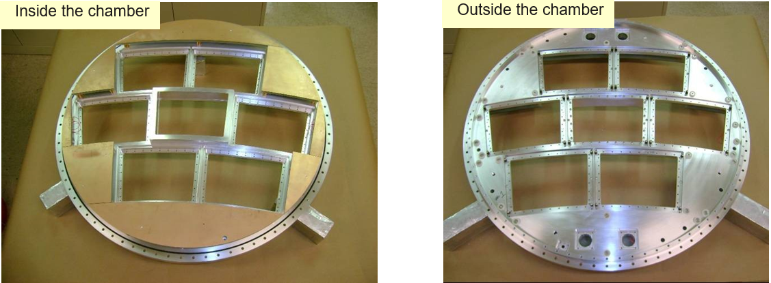
国际TPC机械研究进展
哥本哈根大学研制的ILD TPC
蜂窝板桶部结构

Slide 5
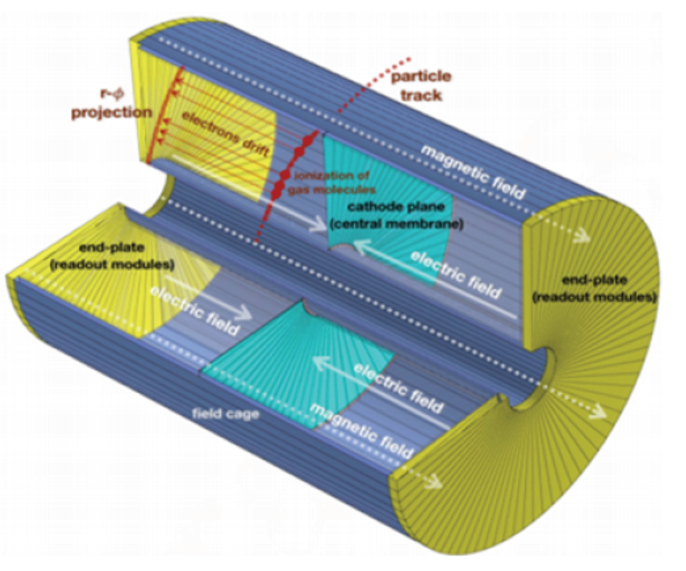
国际TPC机械研究进展
TPC的优势与挑战
优势：
1、是具有卓越的记录大量径迹的能力，并且与其他径迹探测器相比，在高事例率和高本底环境下仍能实现接近百分之百的探测效率；
2、整个探测器具有极小的物质量；
3、TPC 具有不错的动量分辨能力，具有较好的粒子鉴别能力。
挑战：
1、桶部的物质量较低，因此对于桶部的制造工艺、组装、密封带来比较大的难度；
2、在场笼中的气体的密度长期工作中，气体的密度和杂质气体增高会影响TPC的长期工作稳定性；需要考虑优化的气体置换方案。
CEPC CDR设计的TPC方案

Slide 6
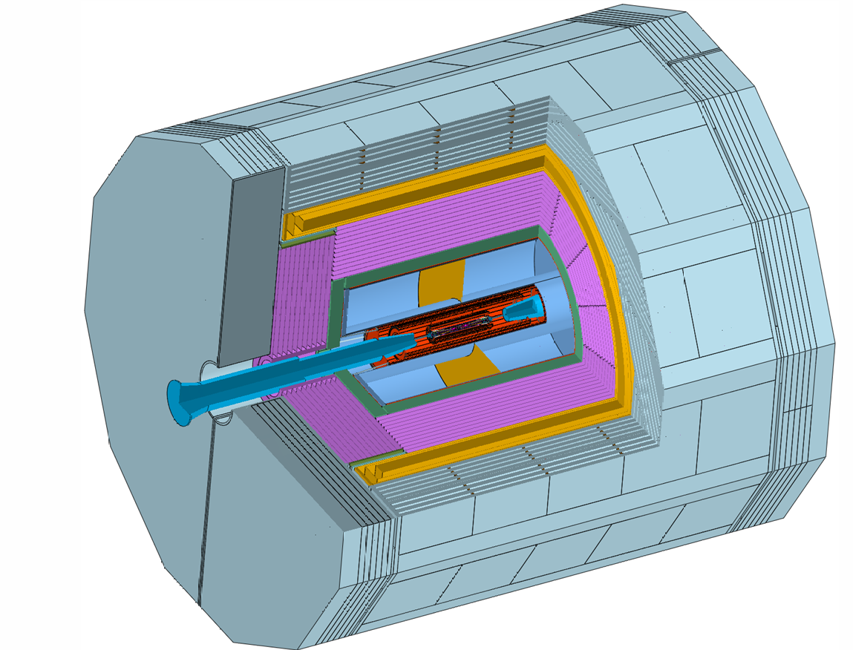
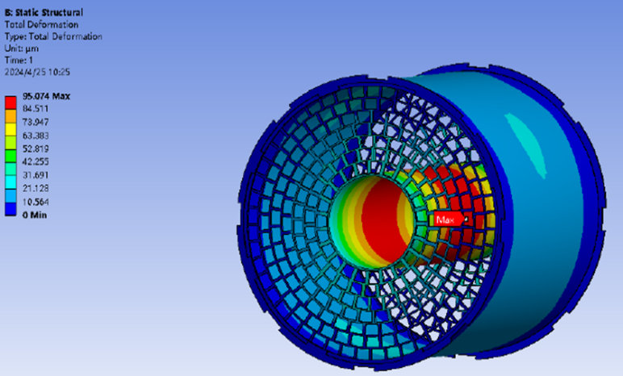
CEPC TPC研究现状
TPC为CEPC TDR基准研究方案
CEPC TDR设计中：时间投影室探测器 TPC
CEPC TPC探测器
基本尺寸参数：外桶外径3600mm，内径1200mm，长度5800mm

Slide 7
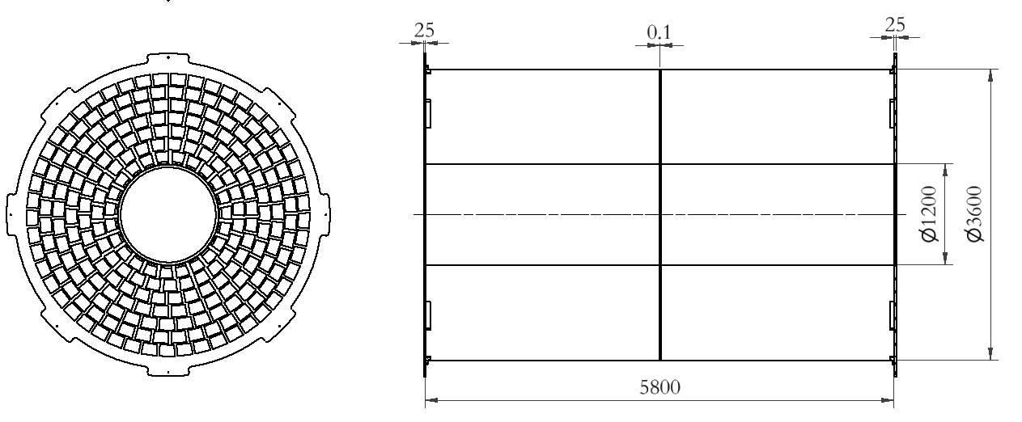
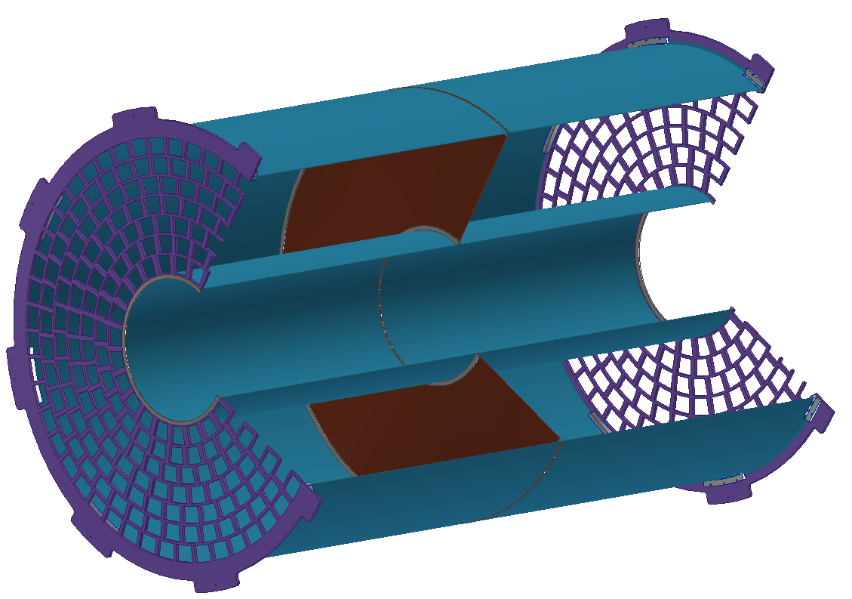
TPC机械结构设计 –总体
设计要求：
1、基本尺寸外桶外径3600mm，内径1200mm，长度5800mm
2、在保证非常低的物质量情况下，桶部变形小于1mm，应力在许用应力范围内。
3、气体物质主要成分为氩气，通气流量为100-500mL/min，气体压力为：110Kpa
端板
场笼
场笼
电极
场笼
场笼
端板
各部件重量参数
部件 | 端部 （共2个） | 内桶 | 外桶 | 读出模块（共2个) | 总重量
重量 | 295Kg | 9Kg | 27.2Kg | 424Kg | 1474.2Kg

Slide 8
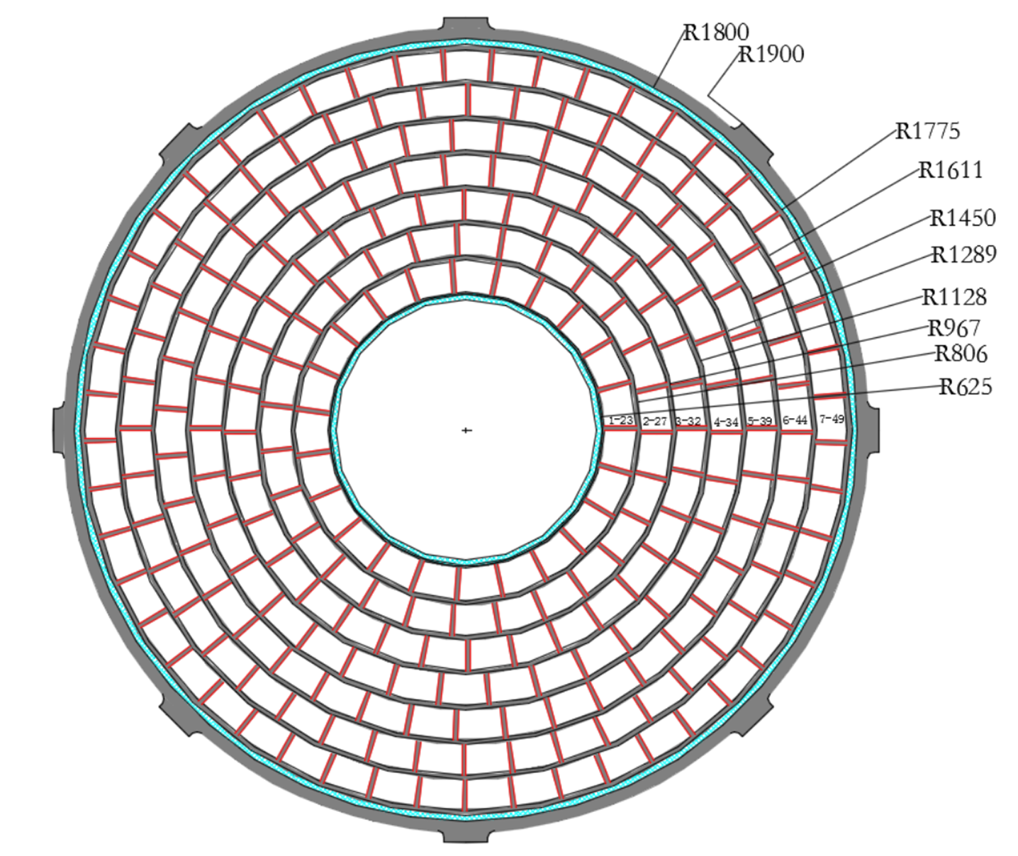
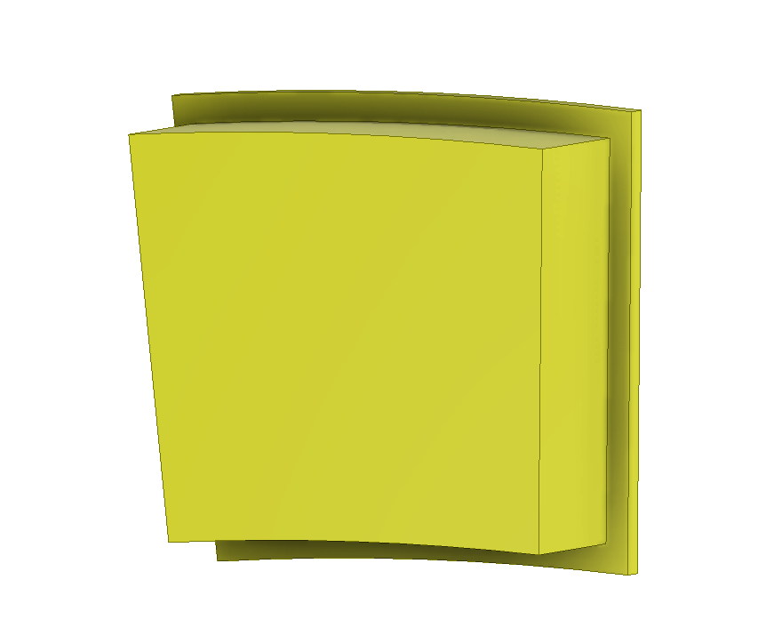
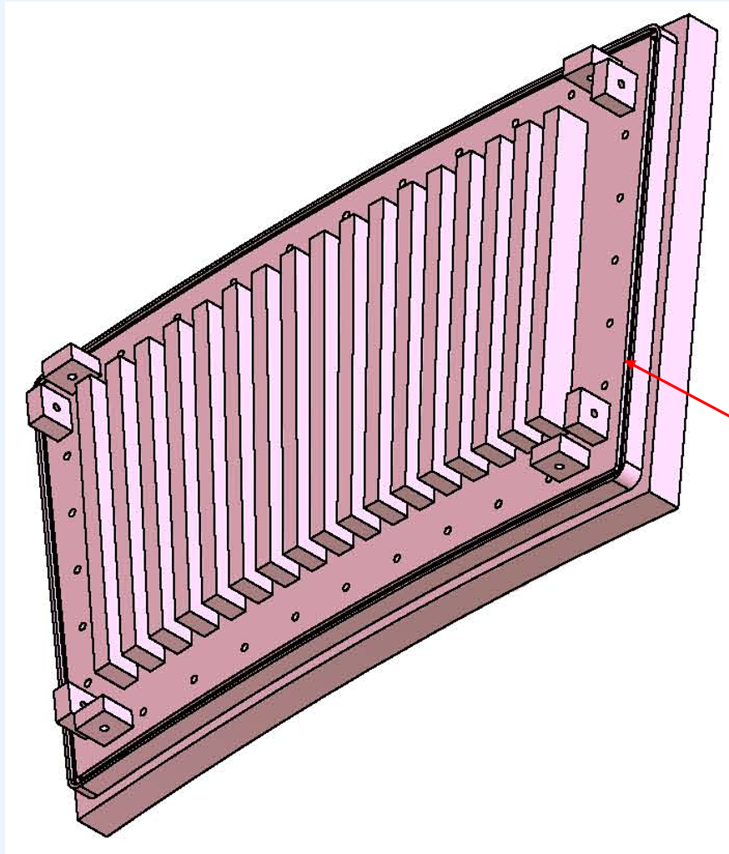
TPC机械结构设计 - 端盖
端部结构
端部读出部分排布如图。每一个空格中装配一个电子学读出模块。
共248个读出模块
模块尺寸：206mm×224mm×161mm
模块重量：小于10Kg
端部材料：铝合金 7075
端部厚度：25mm
密封面

Slide 9
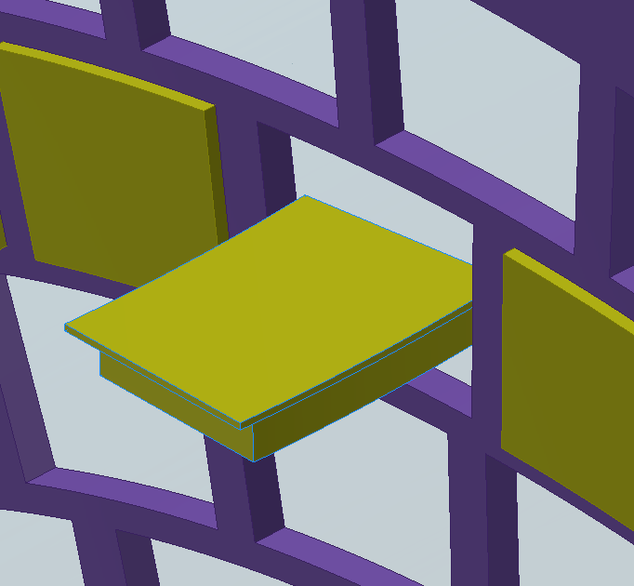
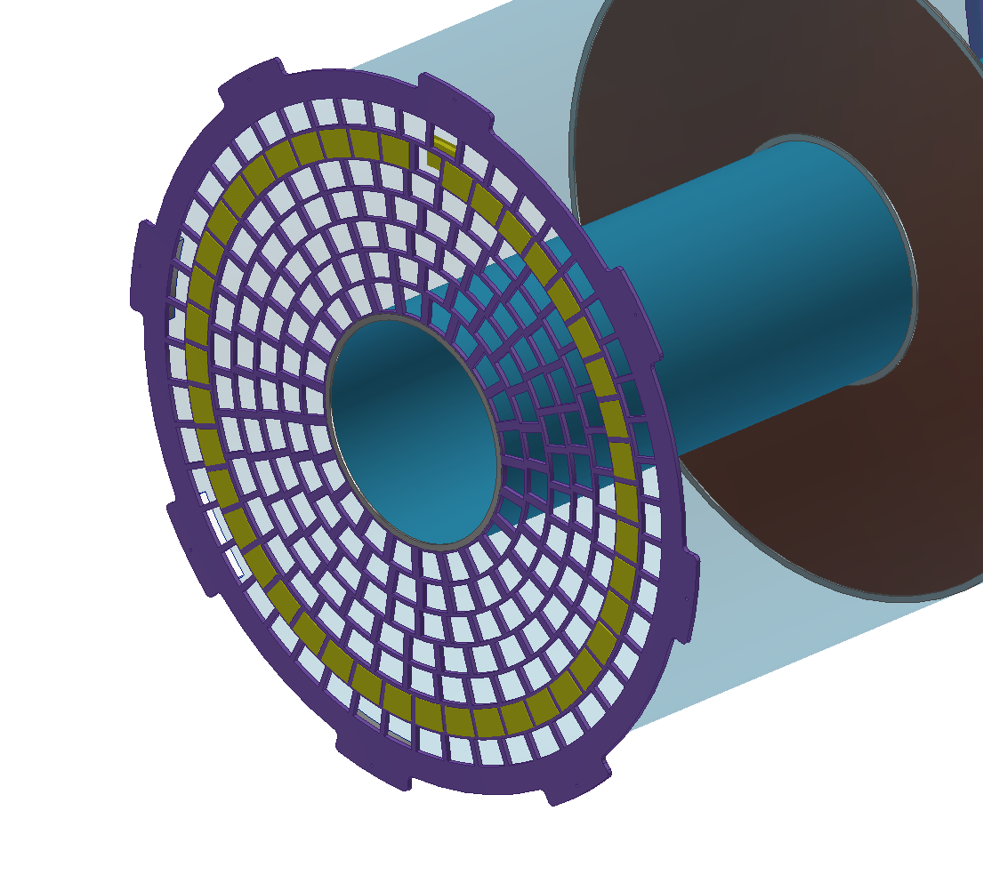
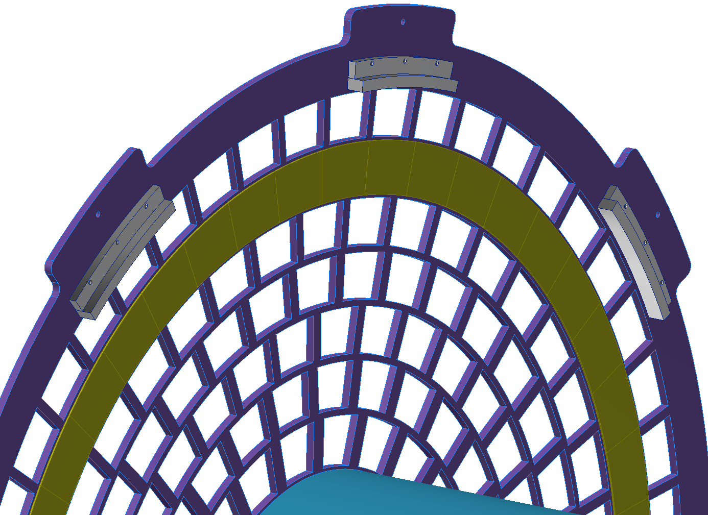
TPC机械结构设计 – 端盖部
端部结构：读取模块的安装
1、伸入腔体
2、翻转为垂直
读取模块的安装需要研制特定的机械手实现
3、翻转为水平
4、前拉密封
从内部看，读取模块没有缝隙

Slide 10
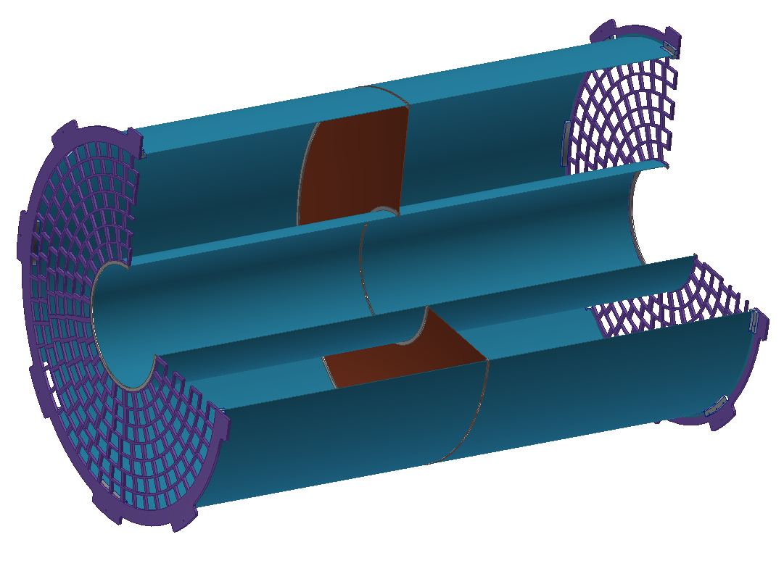
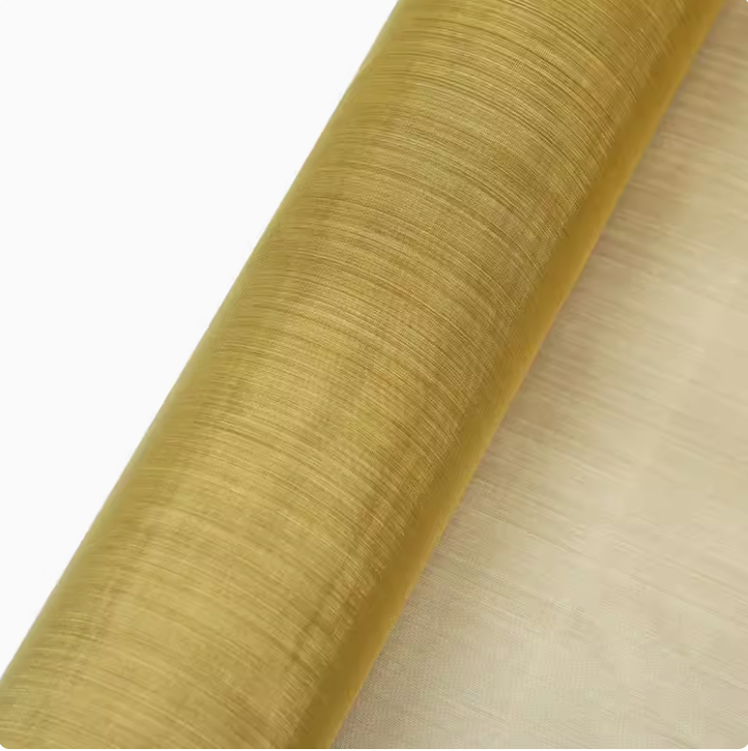
TPC机械结构设计 – Cathode部分
中部电极结构
中间电极采用0.1mm的金属网制作，采用碳纤维环固定在腔体中部。
由于金属网不承受力，因此在力学计算的时候暂时将其忽略。
材料：无氧铜金属网，厚度0.1mm

Slide 11
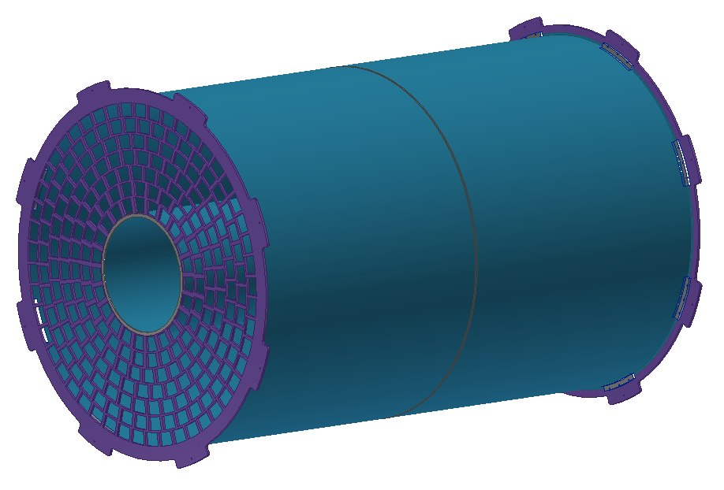
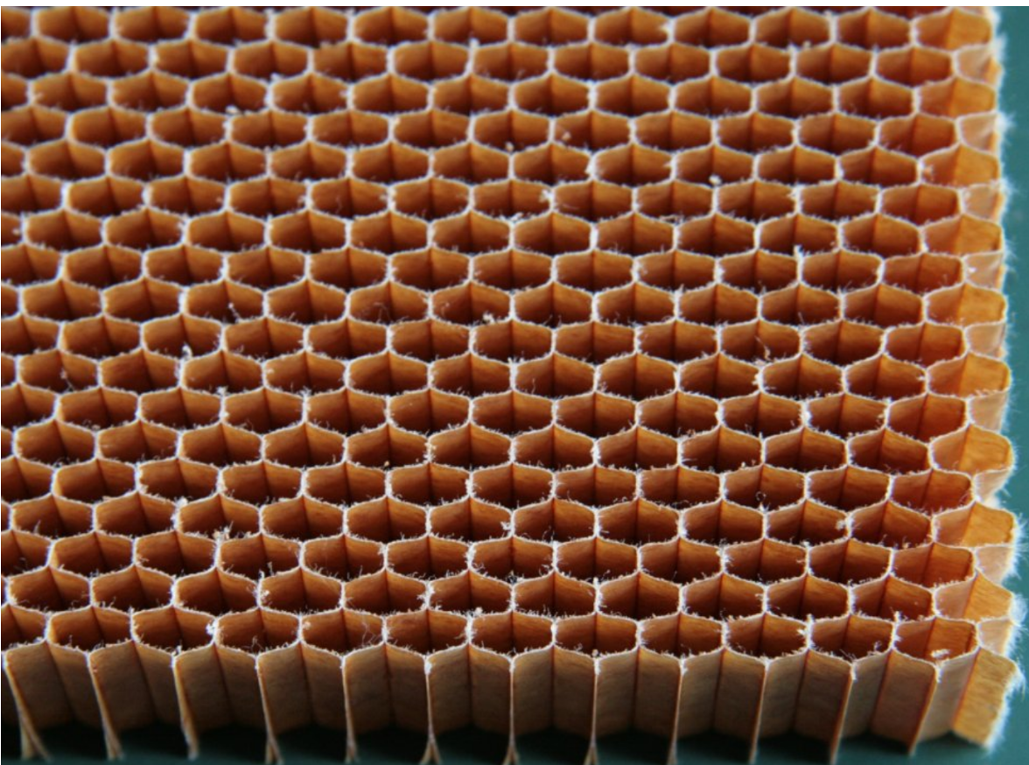
TPC机械结构设计 – 桶部方案研究对比
桶部结构
桶部的设计要求：尽量少的物质量，承载尽量大的桶部压力（来自OTK）
共两个方案：高强度超轻纤维窝板结构；碳纤维薄壁桶结构。
TPC桶部材料采用：高强度超轻纤维蜂窝板
桶部厚度25mm
弹性模量35Gpa，泊松比0.33，密度为30 kg/m^3
建模采用实体圆柱，物性参数为蜂窝板材料参数

Slide 12
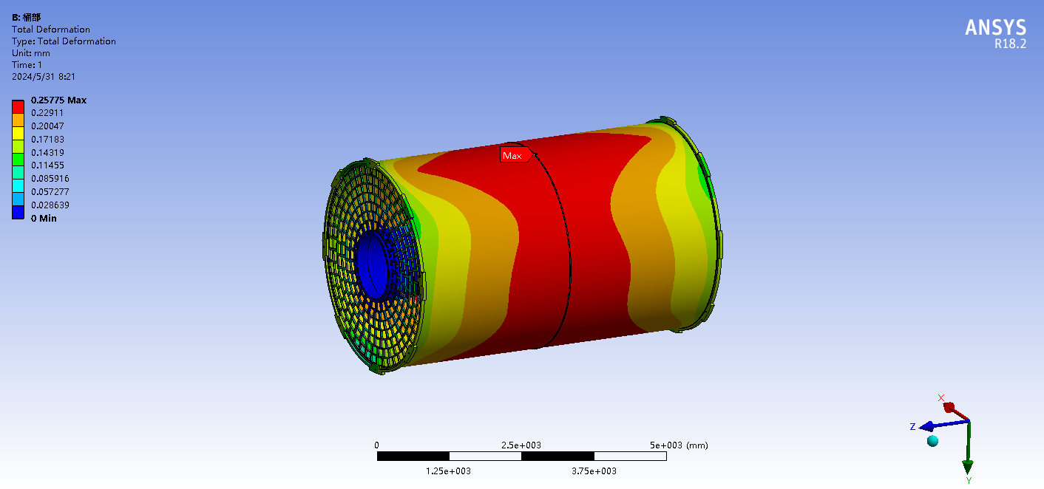
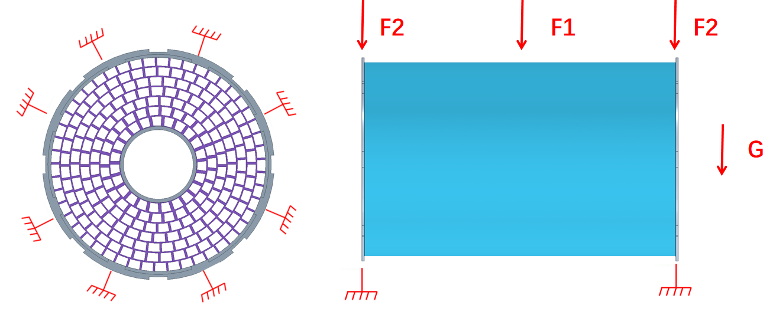
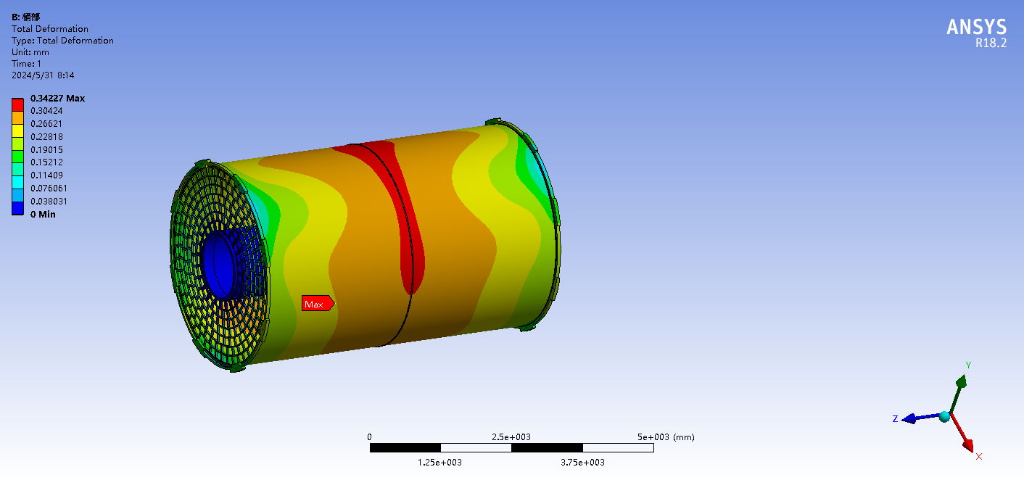
TPC机械结构设计 – 桶部蜂窝板方案
桶部结构：纤维蜂窝板方案
F1=100Kg时，变形0.258mm 最大应力17Mpa
建模：F1=100Kg/500Kg OTK重量，中心位置集中加载
F2：读取模块的重量450Kg
支撑在端盖
纤维窝板结构可以满足力学性能要求。
F1=500Kg时，变形0.34mm 最大应力 35Mpa

Slide 13
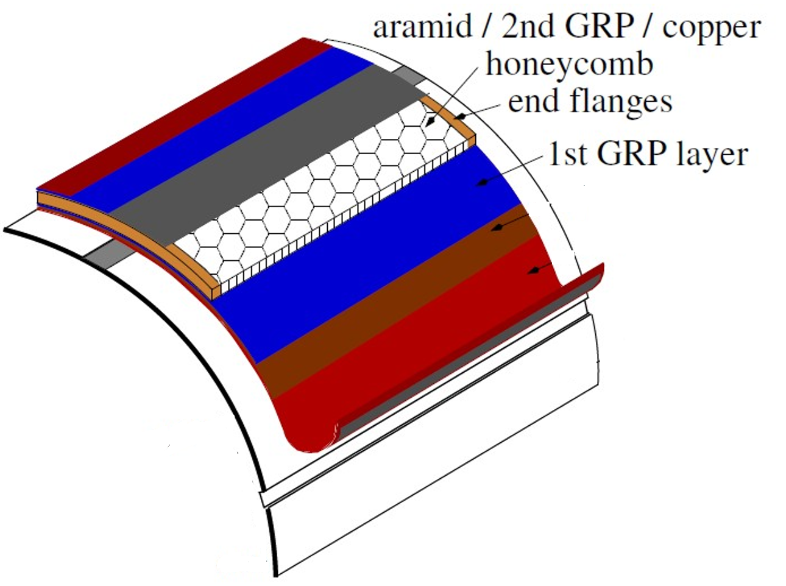
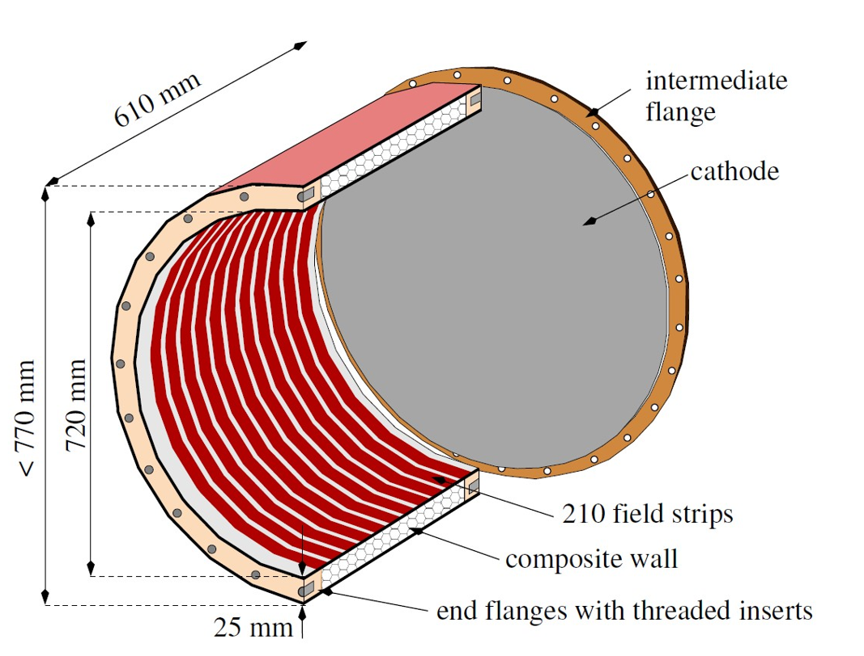
TPC机械结构设计 – 蜂窝板方案
桶部结构：纤维蜂窝板方案
优势：纤维蜂窝板的强度较好，桶部承载能力强；
劣势：
纤维蜂窝板没有密封能力，在纤维板内外加上0.3mm的密封布来实现密封。制造工艺较为复杂，物质量相对较高。
哥本哈根大学，ILD TPC

Slide 14
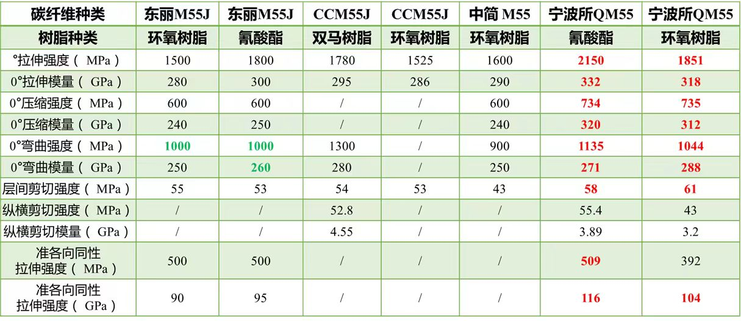
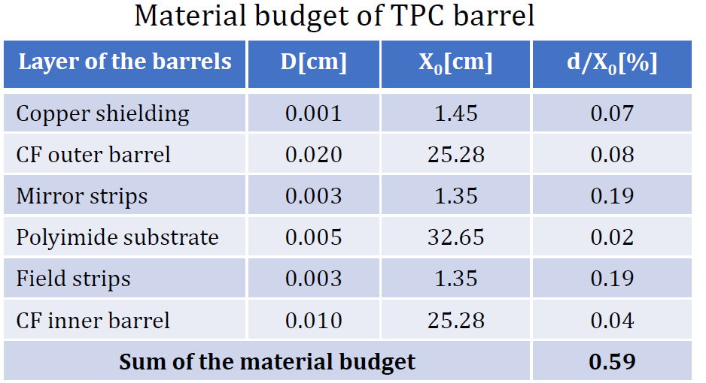
TPC机械结构设计 – 碳纤维方案
桶部结构：薄壁碳纤维桶方案
桶部采用薄壁碳纤维桶，选取宁波所的QM55材料。
暂时选定薄壁碳纤维厚度为0.2mm，加载OTK重量时，按照集中中心位置加载1000N（100Kg）的方式
当碳纤维桶为0.2mm时的物质量

Slide 15
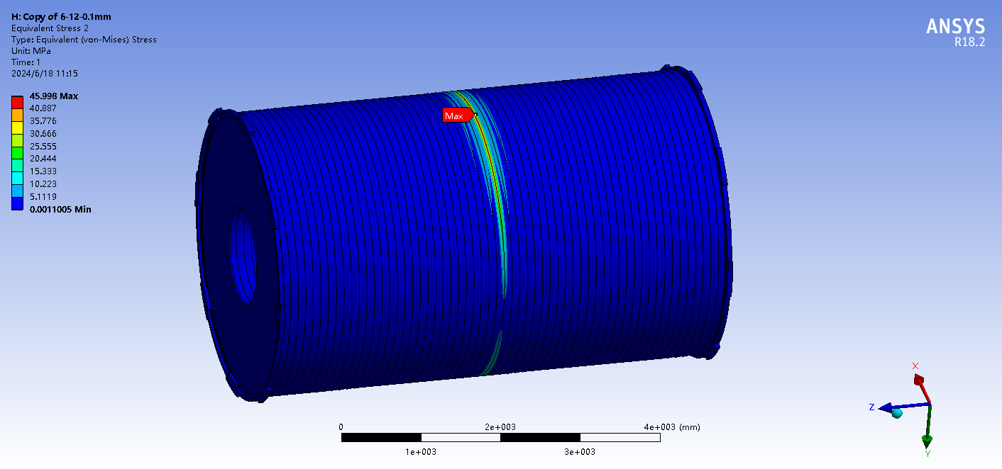
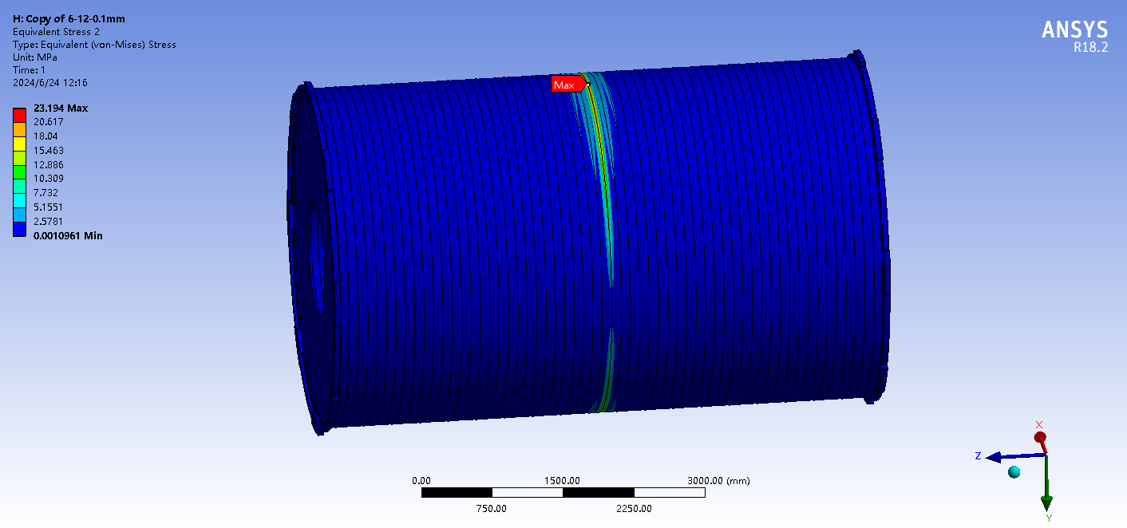
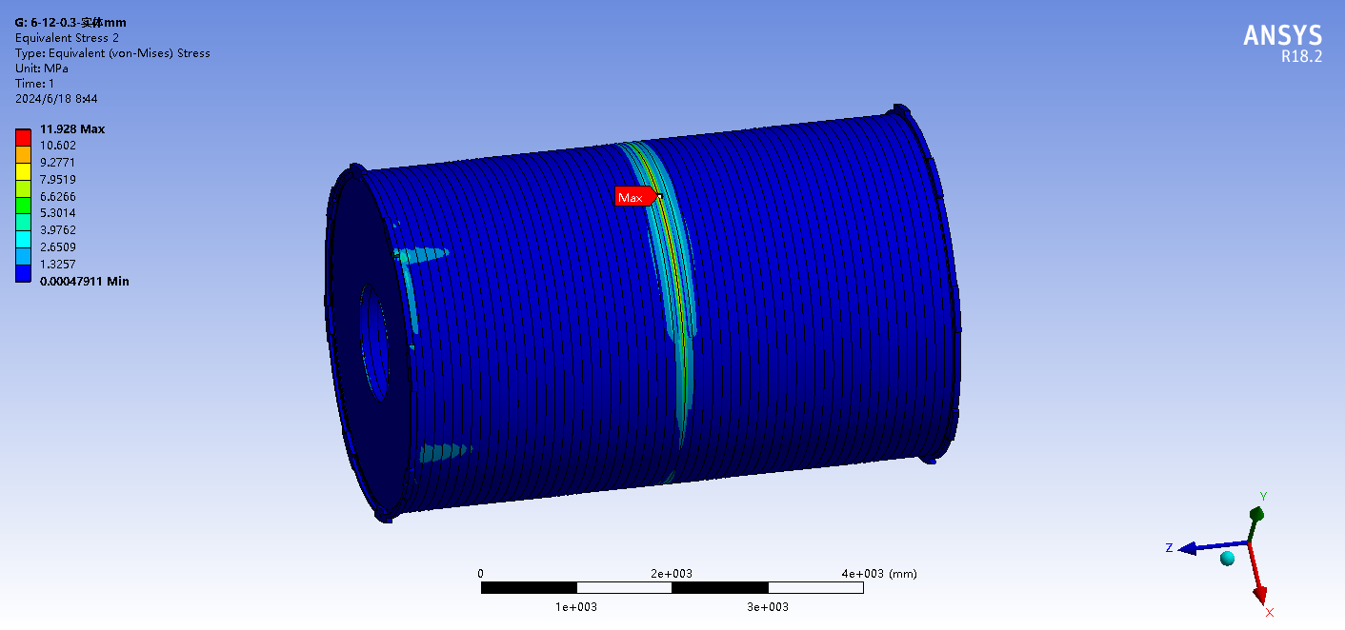
TPC机械结构设计 – 碳纤维方案
桶部结构：薄壁碳纤维桶方案
壁厚 | 最大变形 | 最大应力
0.1mm | 0.2mm | 46Mpa
0.2mm | 0.17mm | 23.1Mpa
0.3mm | 0.13mm | 11.9Mpa
QM55材料的剪切强度最大为43Mpa

Slide 16
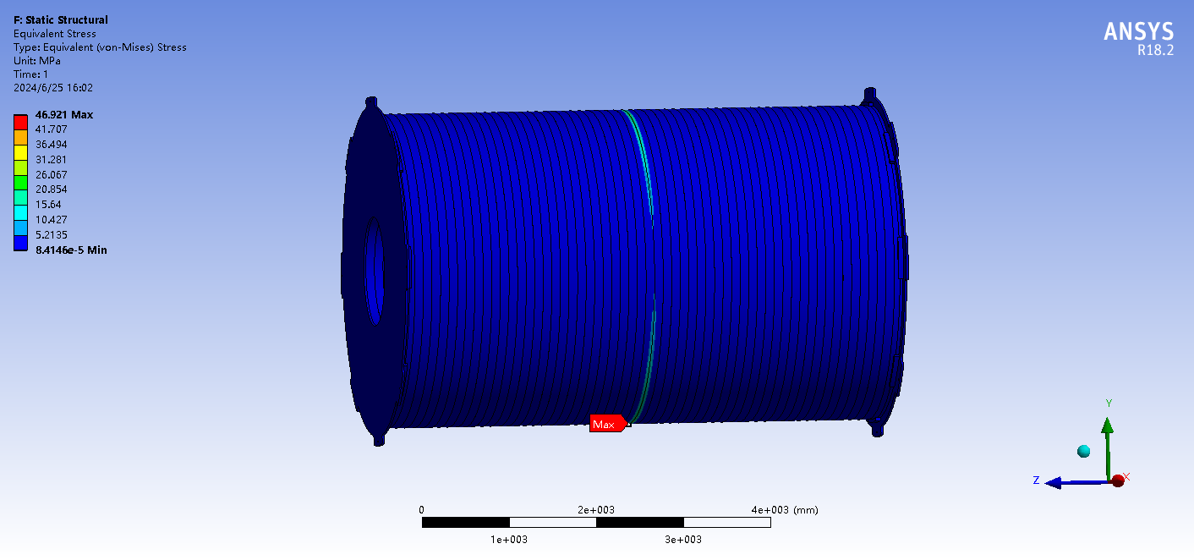
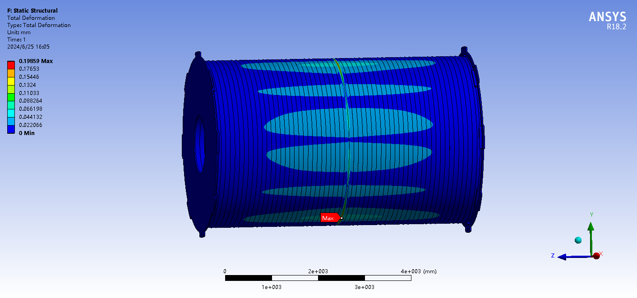
TPC机械结构设计 – 碳纤维方案研究
桶部结构：薄壁碳纤维桶方案
最大应力46Mpa
最大变形0.2mm
在进行计算过程中，得出了一个薄壁外桶结构的特性：非常小的变形可以产生非常大的应力，即对于薄壁结构来说，0.2mm的变形所产生的剪应力可能会发生超过碳纤维的剪切应力，产生断裂风险。因此要考虑合适的安装结构。

Slide 17
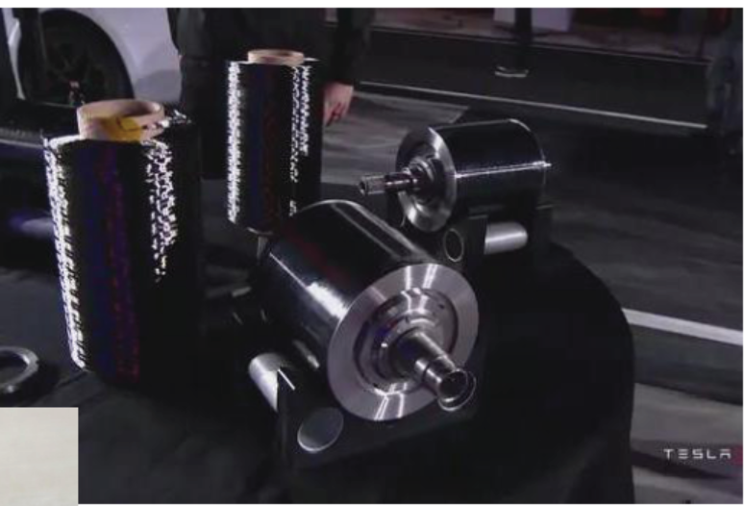
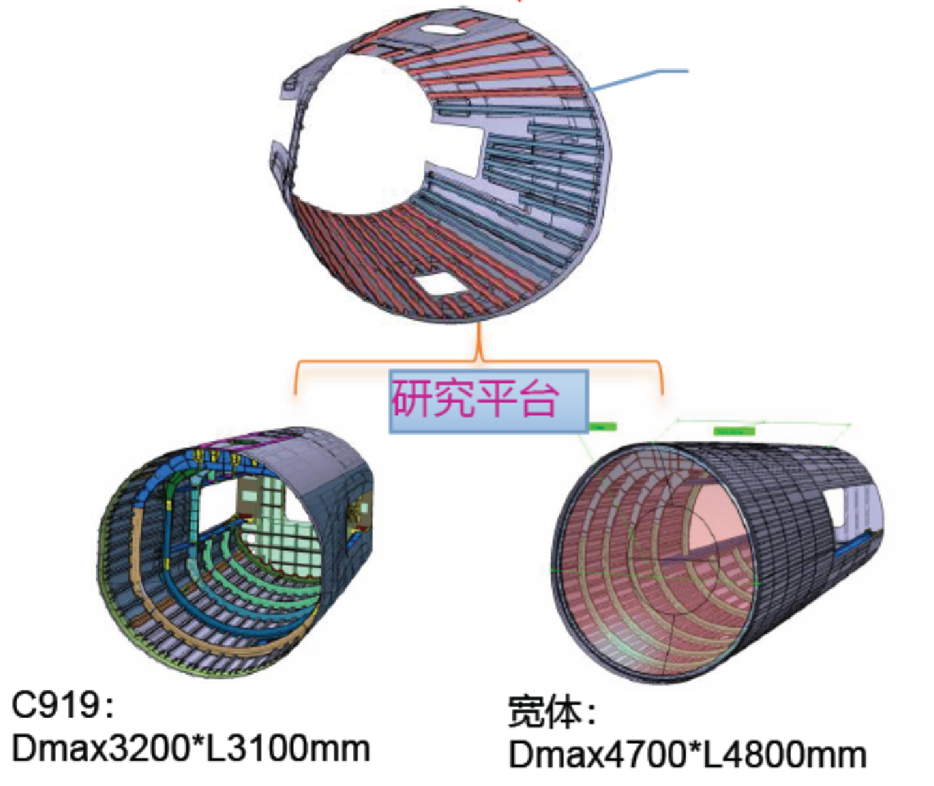
TPC机械结构设计 – 碳纤维方案研究
桶部结构：薄壁碳纤维桶方案
壁厚5mm碳纤维桶，直径约4700mm
壁厚0.3mm碳纤维桶，直径约300mm
宁波所提供的碳纤维成型案例
CEPC TPC需要的碳纤维桶的最大直径为3600mm，壁厚为0.2mm（暂定），制造难度较大。
同时碳纤维桶的圆度误差约为0.5mm-1mm的范围内，装配圆桶时需要避免径向挤压力

Slide 18
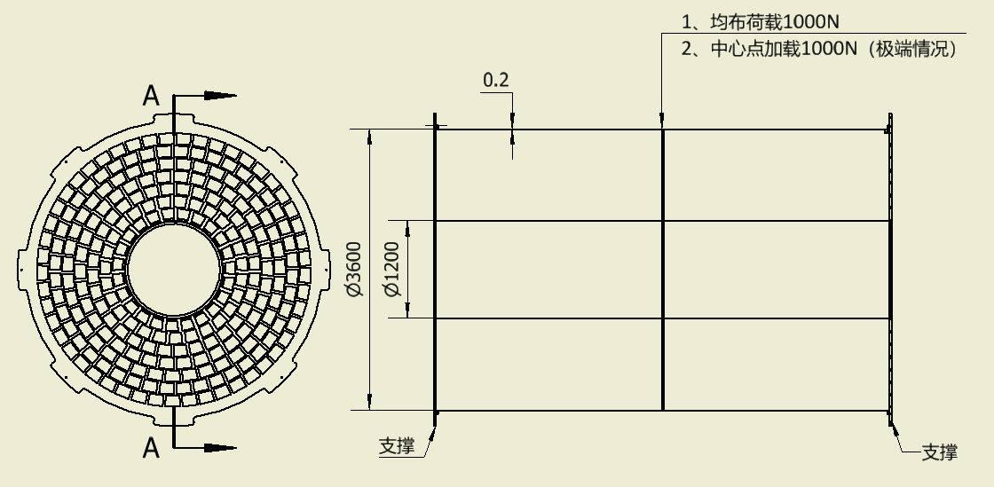
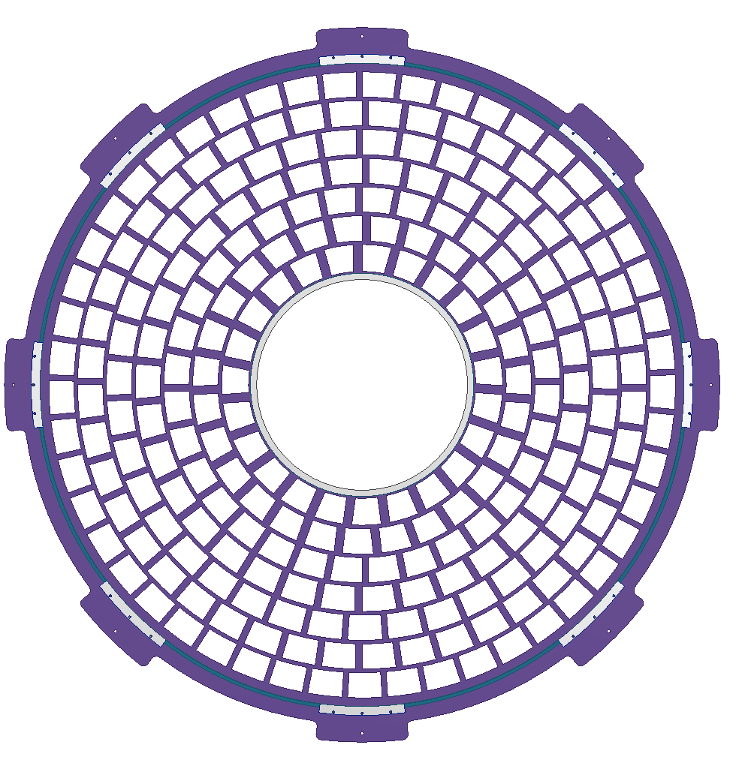
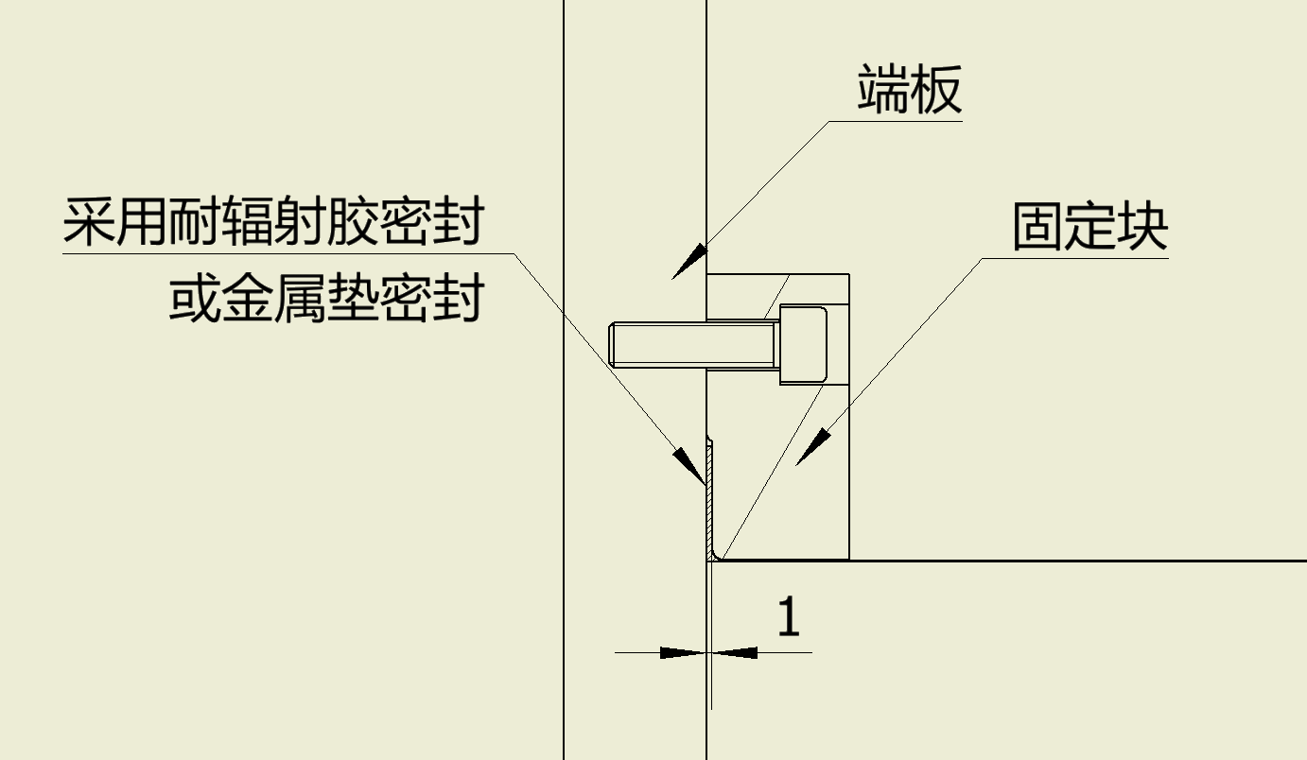
TPC机械结构设计 – 碳纤维方案研究
桶部结构：薄壁碳纤维桶方案
为了避免径向挤压力，采用分段固定

Slide 19
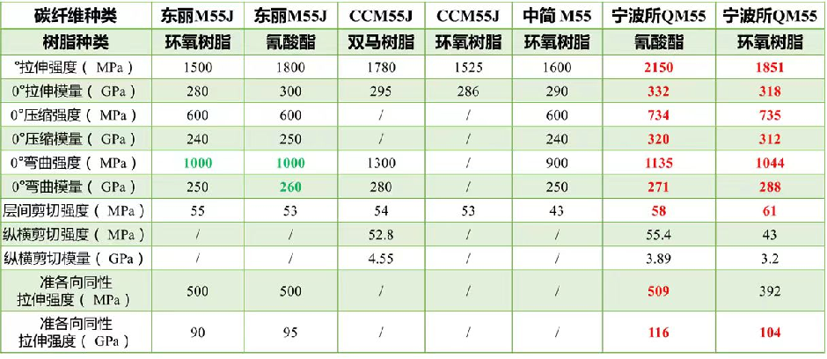
TPC机械结构设计 – 桶部方案研究确定
桶部结构：薄壁碳纤维桶方案 小结
碳纤维方案为基准研究方案
优势：薄板碳纤维桶的强度可以满足要求，物质量效果较好；
装配较为简单，容易实现密封
需要研究解决的问题：
薄壁碳纤维桶需要进行研制，性价比优化实现方案研究。

Slide 20
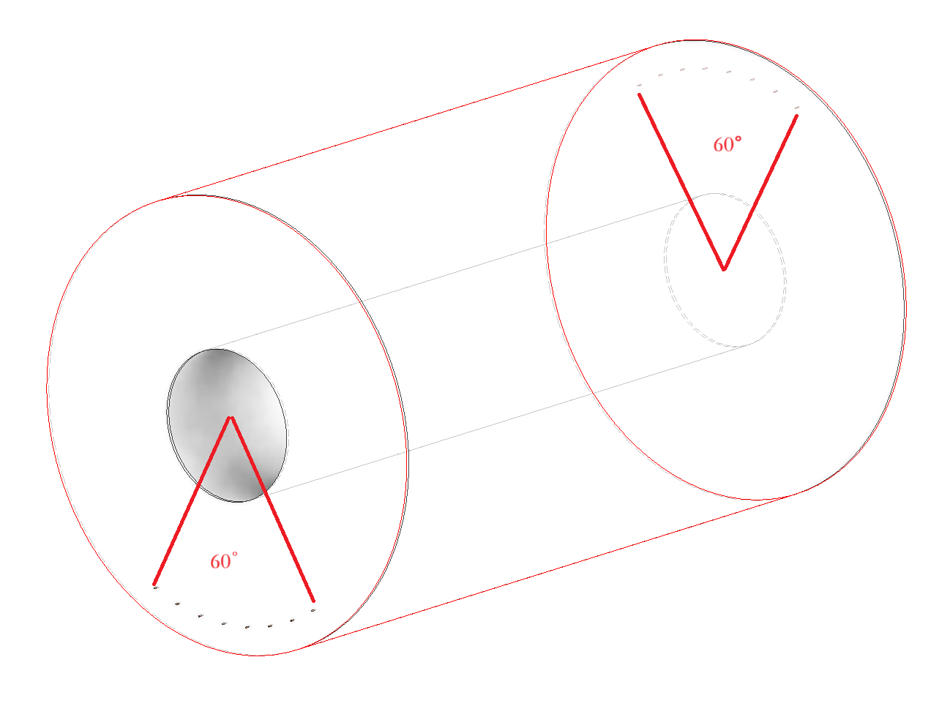
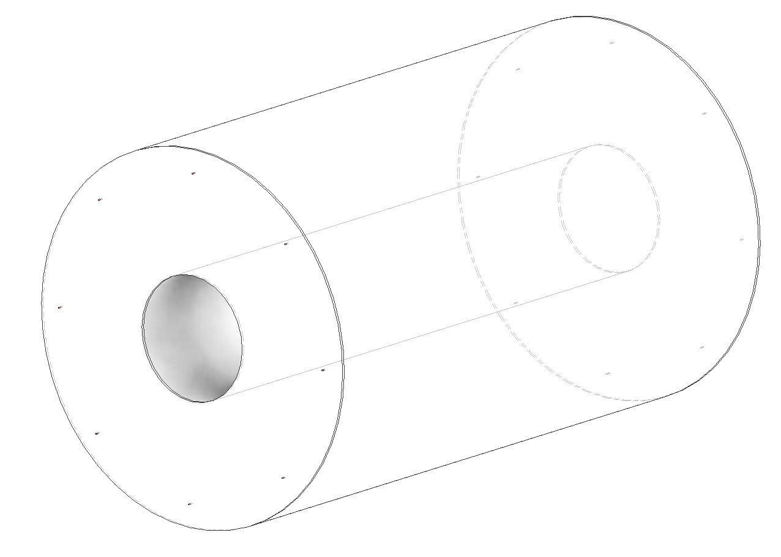
TPC机械结构设计 – 气路排布方案研究
TPC腔体内气体的分布探测器影响性能
模型1：
下进气，上出气
进/出气口各8个
内径8mm
需要进行优化设计，模型建立
气体置换要求：
1、TPC需要将腔体内的空气置换成目标气体，气体成分：
2、气体均匀度达到99%。
3、置换气体流量：300-500mL/min，气体出口压力110Kpa
研究目标：
设计满足气体置换的进出口设计
模型2：
圆周方向均匀分布
进/出气口各8个
内径8mm

Slide 21
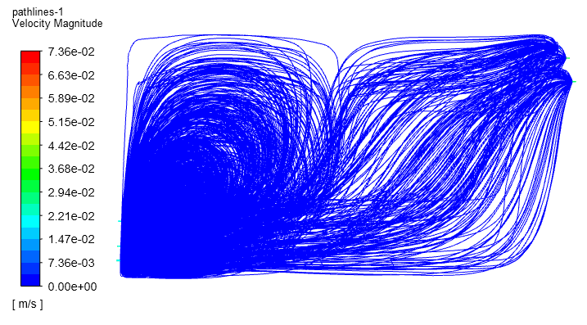
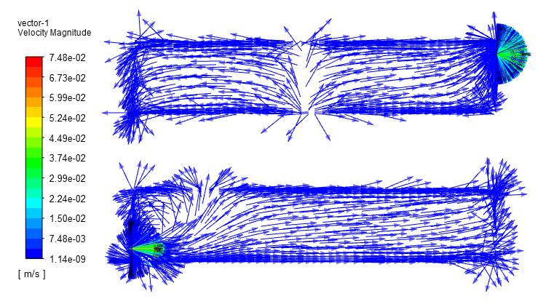
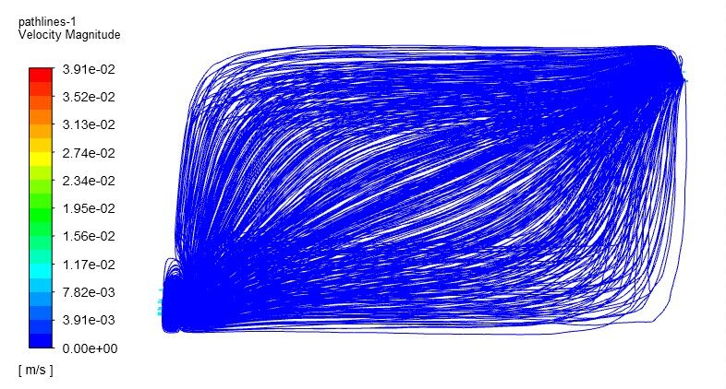
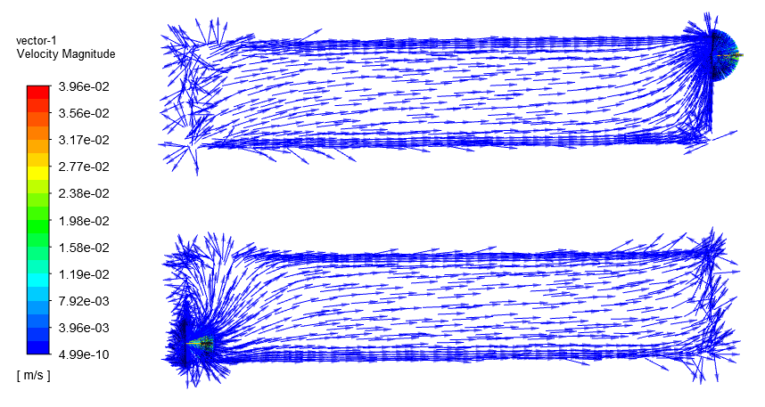
气体密度的研究
仿真结果: 流量500mL/min 流迹图
4个进气/出气口 下进上出
8个进气/出气口 下进上出

Slide 22
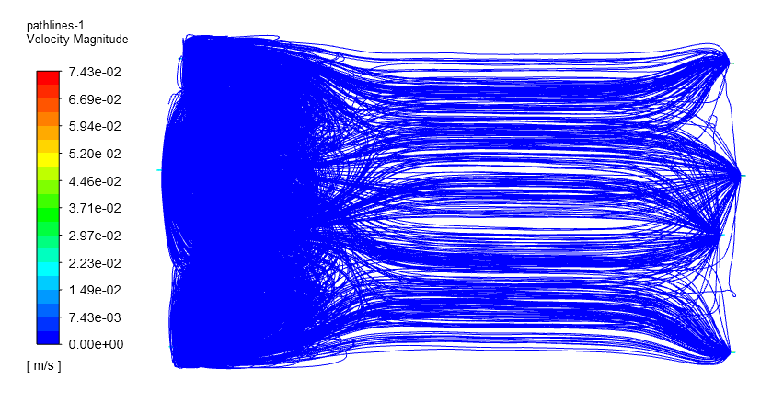
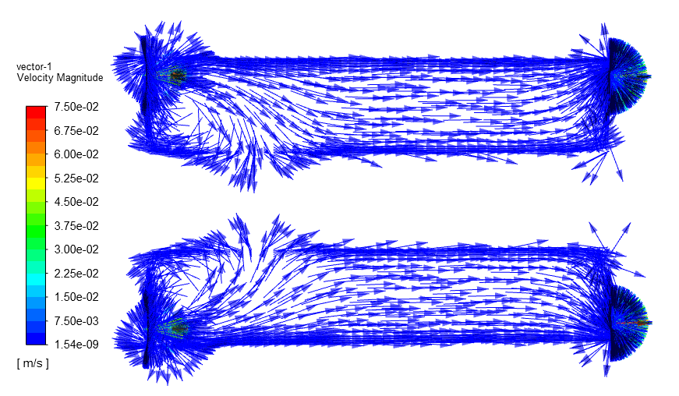
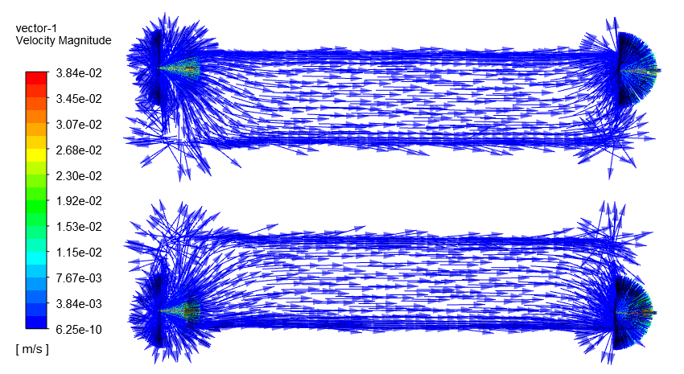
气体密度的研究
模型建立 流量500mL/min 流迹图
4个进气/出气口 圆周方向均匀分布
8个进气/出气口 圆周方向均匀分布

Slide 23
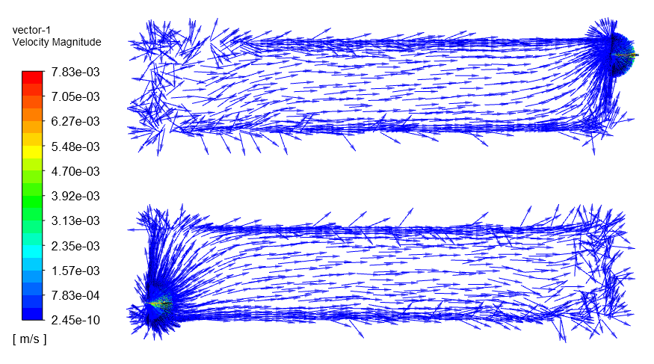
气体密度的研究
模型建立 流量100mL/min VS 500mL/min
8个进气/出气口 下进上出 500ml/min
8个进气/出气口 下进上出 100ml/min

Slide 24
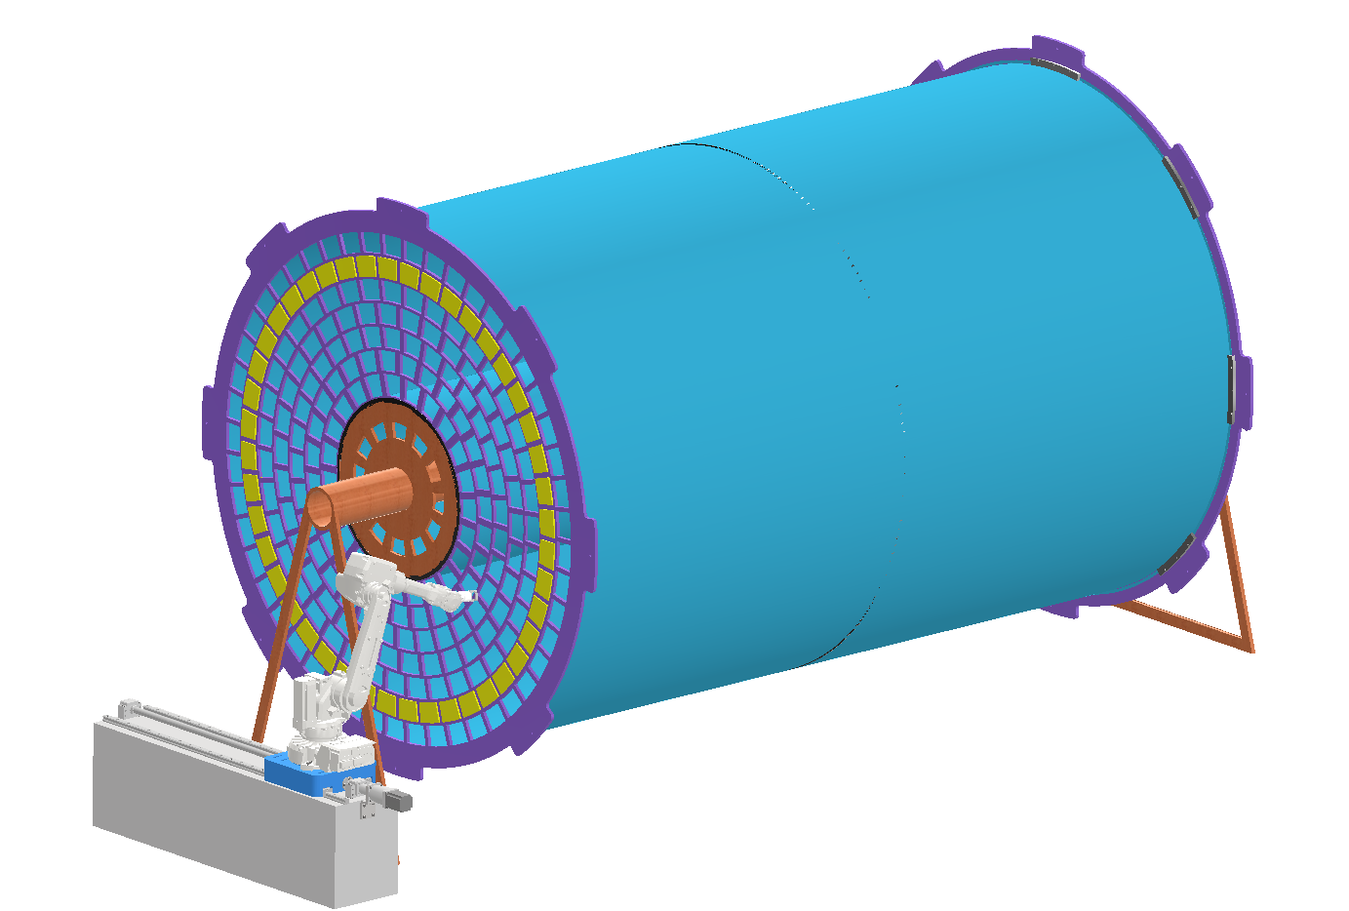
TPC的组装和整体安装方案
TPC组装方案顺序
TPC的组装顺序
1、桶部与端部的密封连接；中心电极的安装
2、测试桶部密封性
3、芯轴固定TPC
4、读出模块的安装
5、整体密封性测试
安装的难点：端部和桶部的刚度差较大

Slide 25
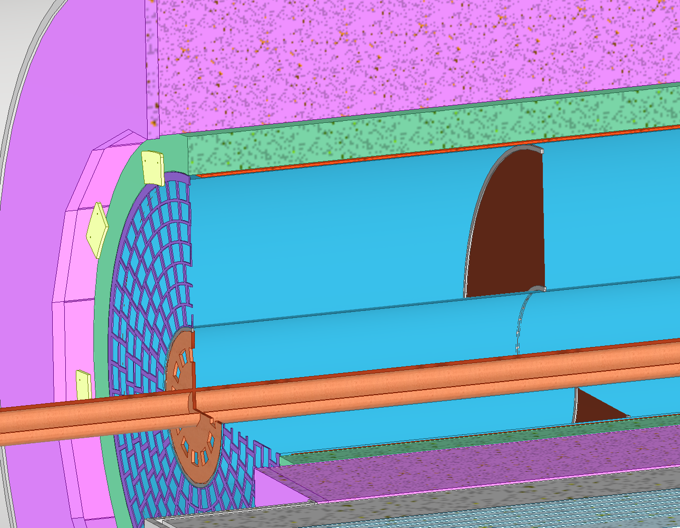
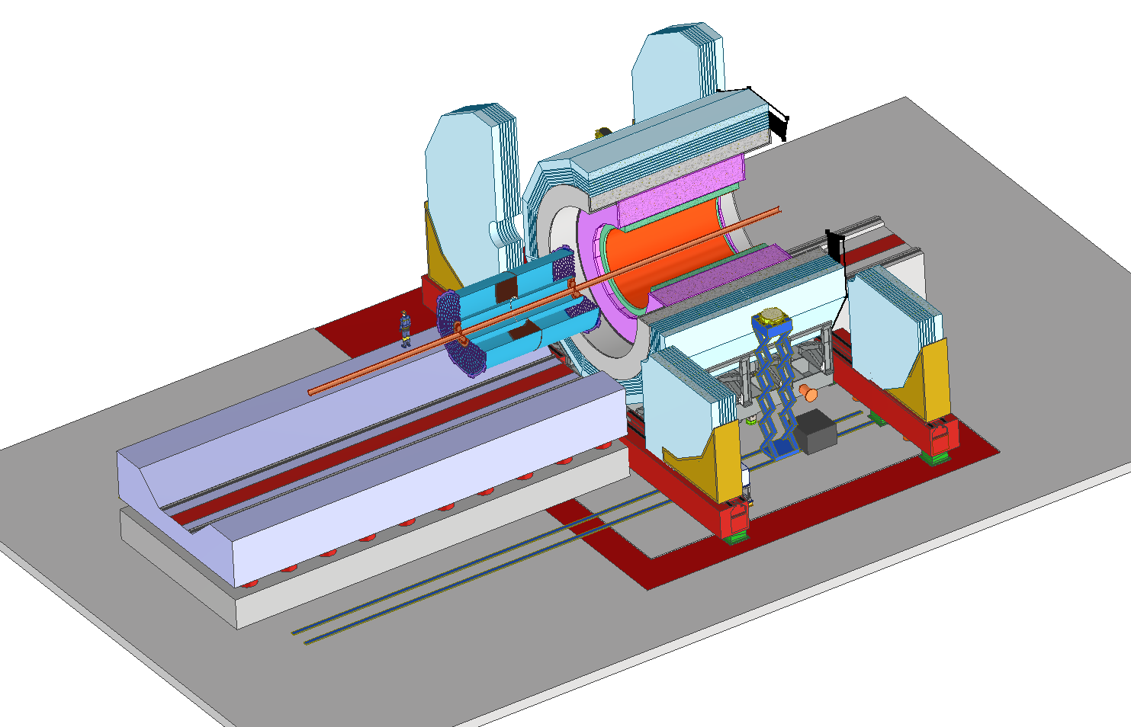
TPC的组装和整体安装方案
TPC在探测器内的安装
圆周方向由8个固定结构与ECAL连接，同时留出OTK的走线空间

Slide 26
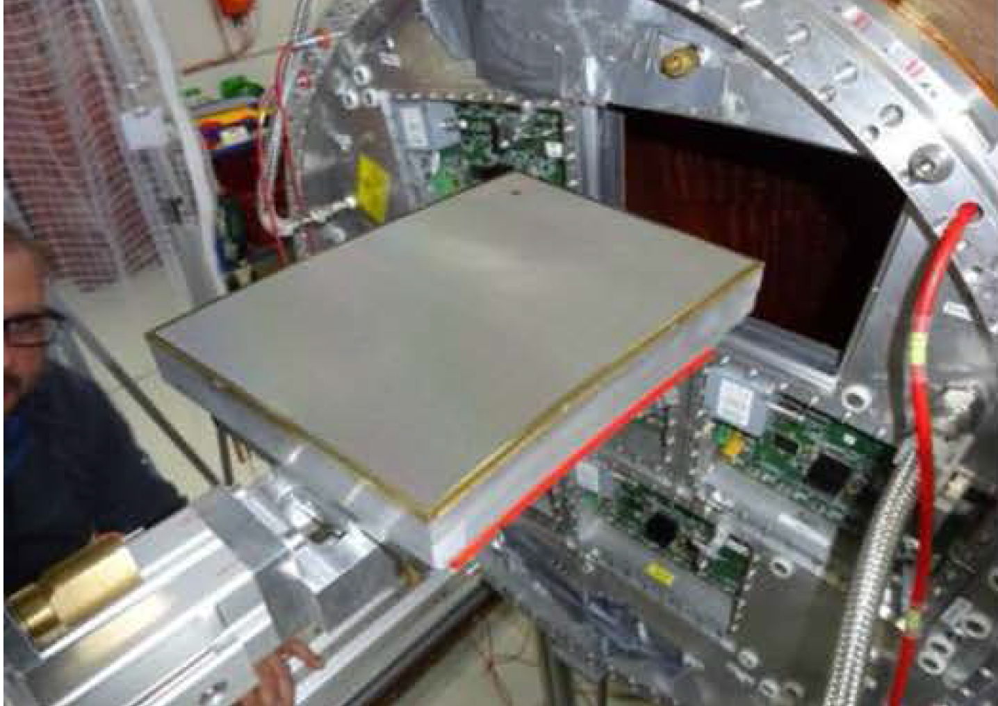
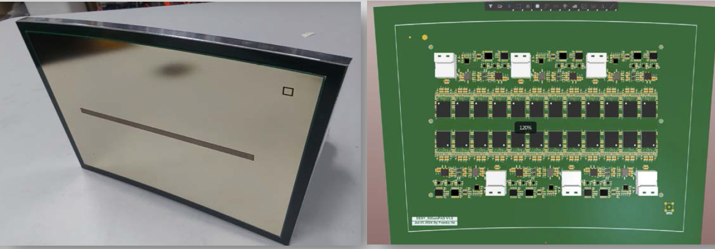
下一步研究计划
小结：
1、薄壁碳纤维桶部方案，强度方面基本可行，物质量较低
2、TPC整体组装方案可行，初步确定了安装读数模块的方案
3、采用下进上出的气体置换方案较好
下一步工作：
1、薄壁碳纤维的成型研制
2、读出模块的安装所需的机械手设计
3、气体稳定性研究：均匀度的进一步仿真；
中间电极对于气体置换的影响；
4、与OTK、ITK的组装方案的设计

Slide 27
谢谢！

